Slide 1
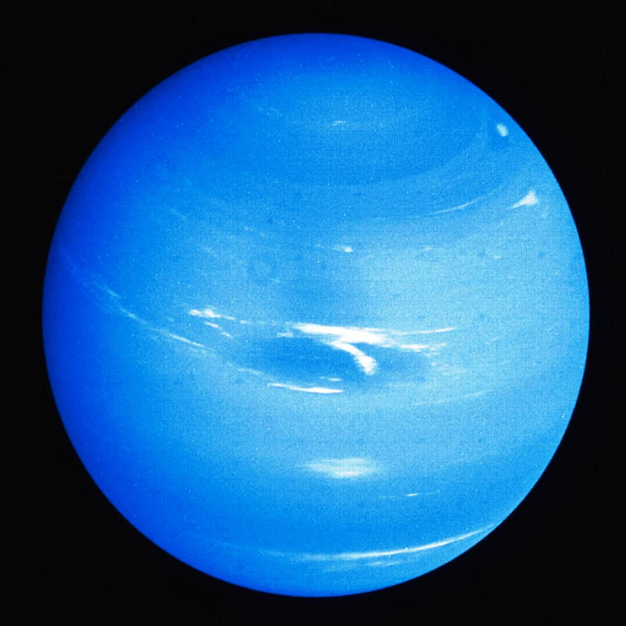
Презентація на тему: Нептун
Ступак Анна 11а

Slide 2
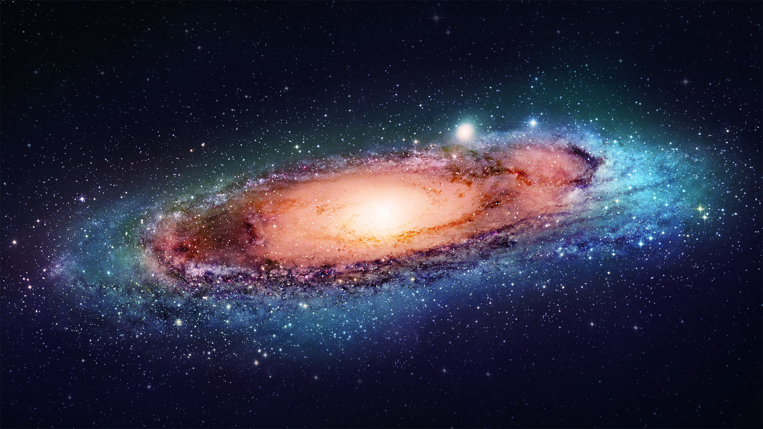
Загальні відомості
Непту́н — восьма за віддаленістю від Сонця, четверта за розміром і третя за масою планета Сонячної системи, що належить до планет-гігантів.

Slide 3
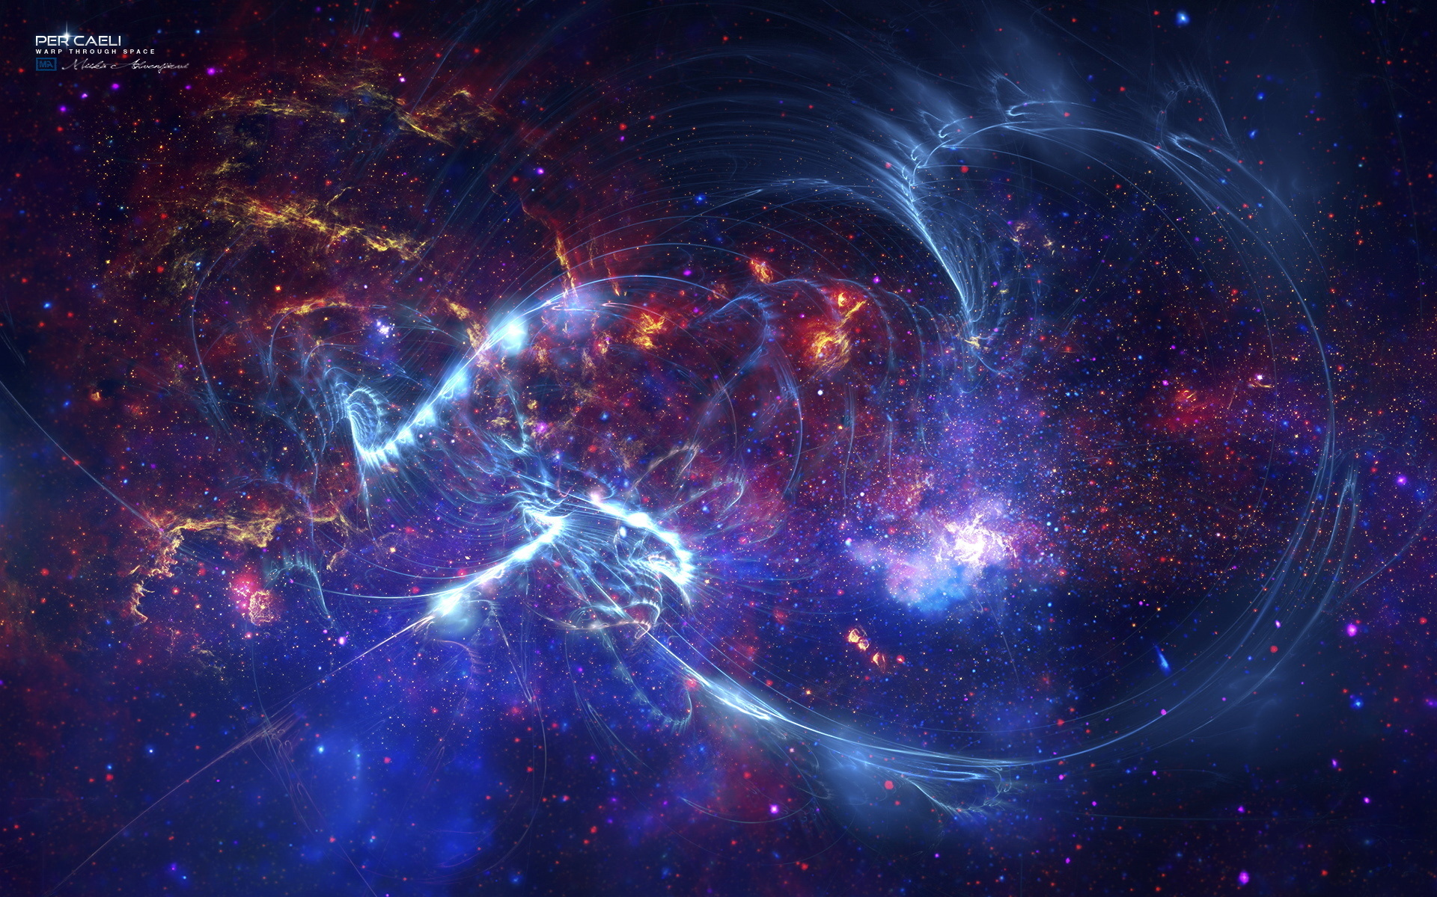
Відкриття
Нептун було відкрито 23 вересня1846 року, і він став першою планетою, яка була відкрита завдяки математичним розрахункам, а не шляхом регулярних спостережень.

Slide 4
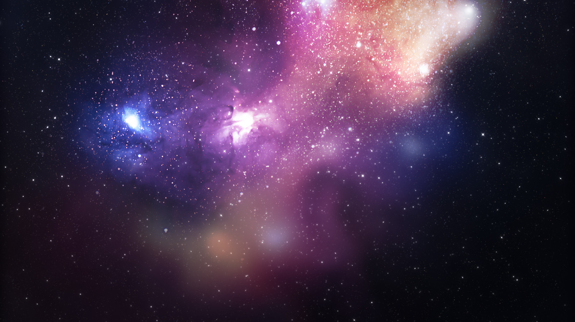
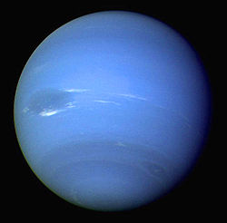
Параметри планети
Нептун рухається навколо Сонця еліптичною орбітою. Тривалість «нептуніанського року», тобто час одного повного оберту навколо Сонця — 164,8 земних років. Екваторіальний діаметр планети 49 500 км, що майже вчетверо перевищує діаметр Землі, до того ж власне обертання настільки швидке, що доба на Нептуні триває всього 16 годин. Температура поверхні планети становить близько 38 К.

Slide 5
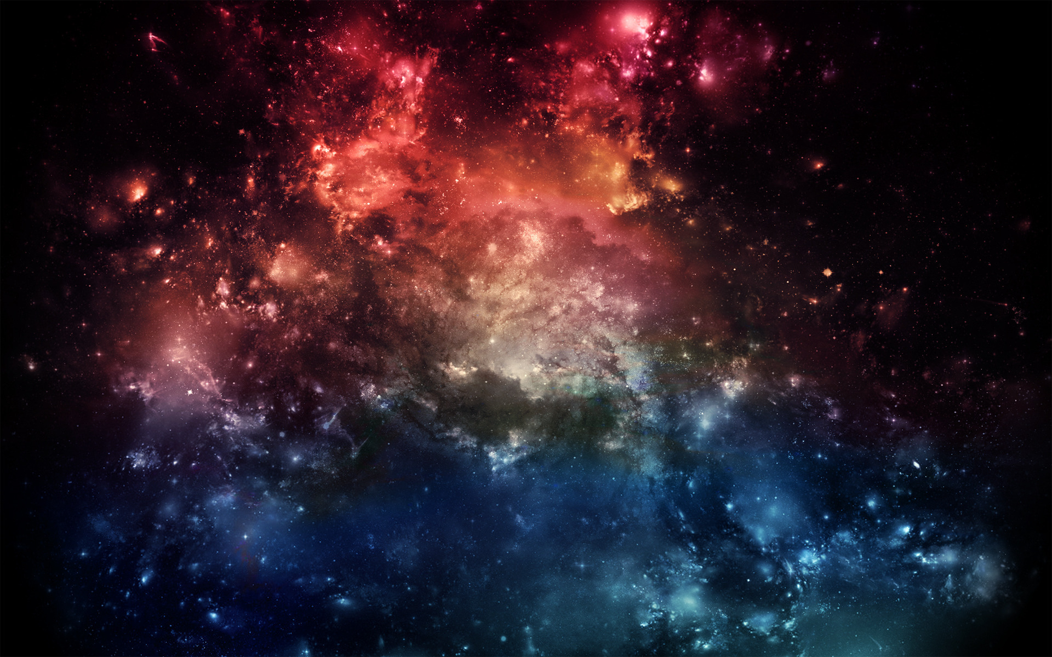
Склад
Нептун відносять до окремої категорії «крижаних гігагтів». Атмосфера Нептуна складається в основному з водню та гелію. Також в його атмосфері наявні сліди вуглеводнів і, можливо, азот. В атмосфері Нептуна міститься у більшій пропорції лід: водний, аміачний, метановий. Ядро Нептуна складається здебільшого з льоду й гірських порід.

Slide 6
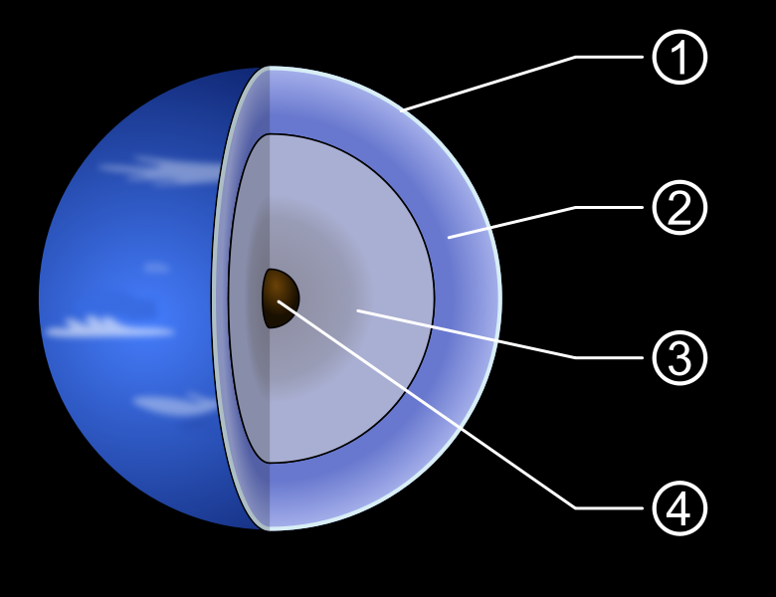
Будова
Верхня атмосфера і шар хмар
Атмосфера
Мантія
Ядро

Slide 7
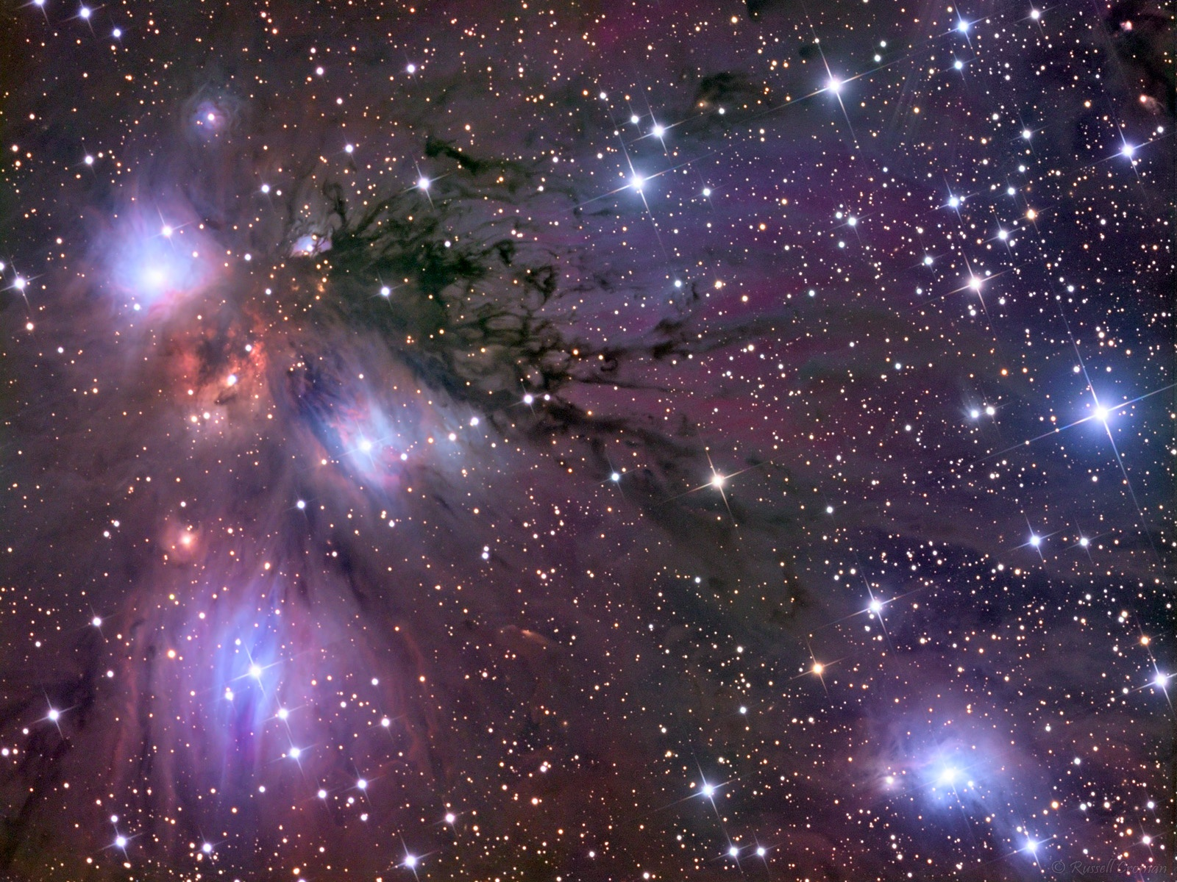
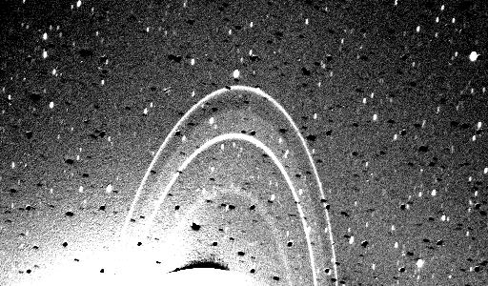
Кільця Нептуна
Нептун має кільця — два широких і два вузьких. Їх було відкрито під час затемнення Нептуном однієї з зірок 1981 року. Кільця Нептуна дуже темні і будова їх невідома. Але це не перешкоджало дати їм назви: зовнішнє — Адамс (яке містить три дуги, які чомусь охрестили Свободою, Рівністю і Братерством), потім — безіменне кільце, що збігається з орбітою супутника Нептуна Галатеї, слідом — Левер'є (чиї зовнішні розширення названі Ласель і Араго), і, нарешті, слабке, але широке кільце Галле.

Slide 8
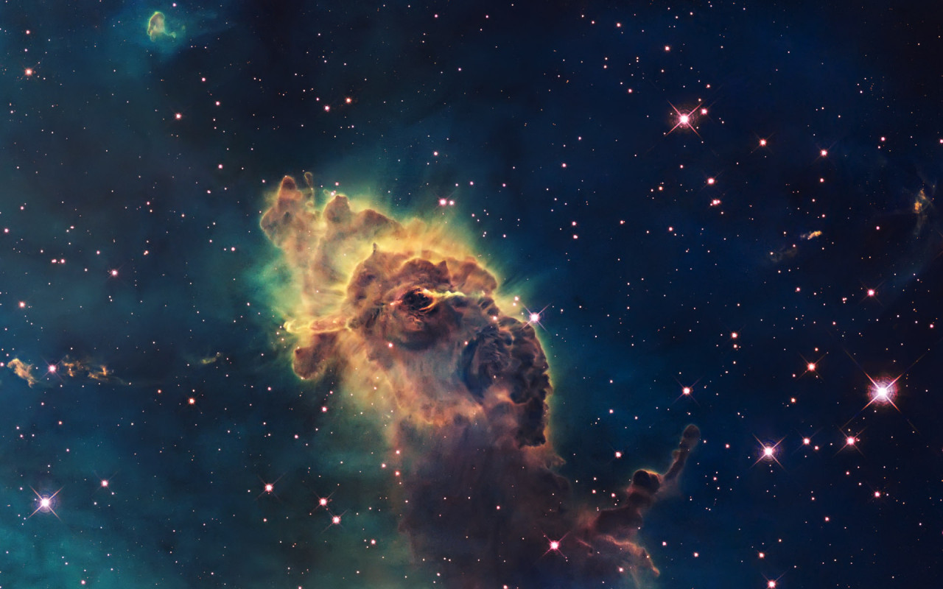
Супутники Нептуна
Нептун має 14 супутників: 1 великий, 3 середніх і 10 маленьких: Тритон, Нереїда, Наяда, Таласса, Деспіна, Галатея, Ларисса, Протей, Галімеда, Псамафа, Сао, Лаомедея, Несо, S/2004 N 1. Тритон є найбільшим серед супутників Нептуна. Нереїда найвіддаленіший супутник Нептуна.

Slide 9
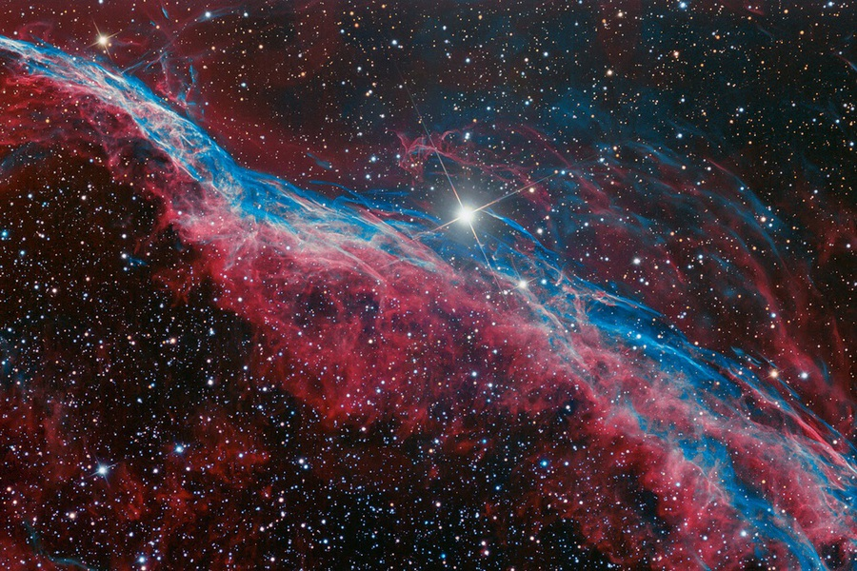
Місії до Нептуна
1977 року Лабораторією Реактивного Руху(JPL) році було запущено місію Вояджер-2, що пролетіла повз Нептун 1989 року. Наразі цей апарат є єдиним, що наближався до планети.

Slide 10
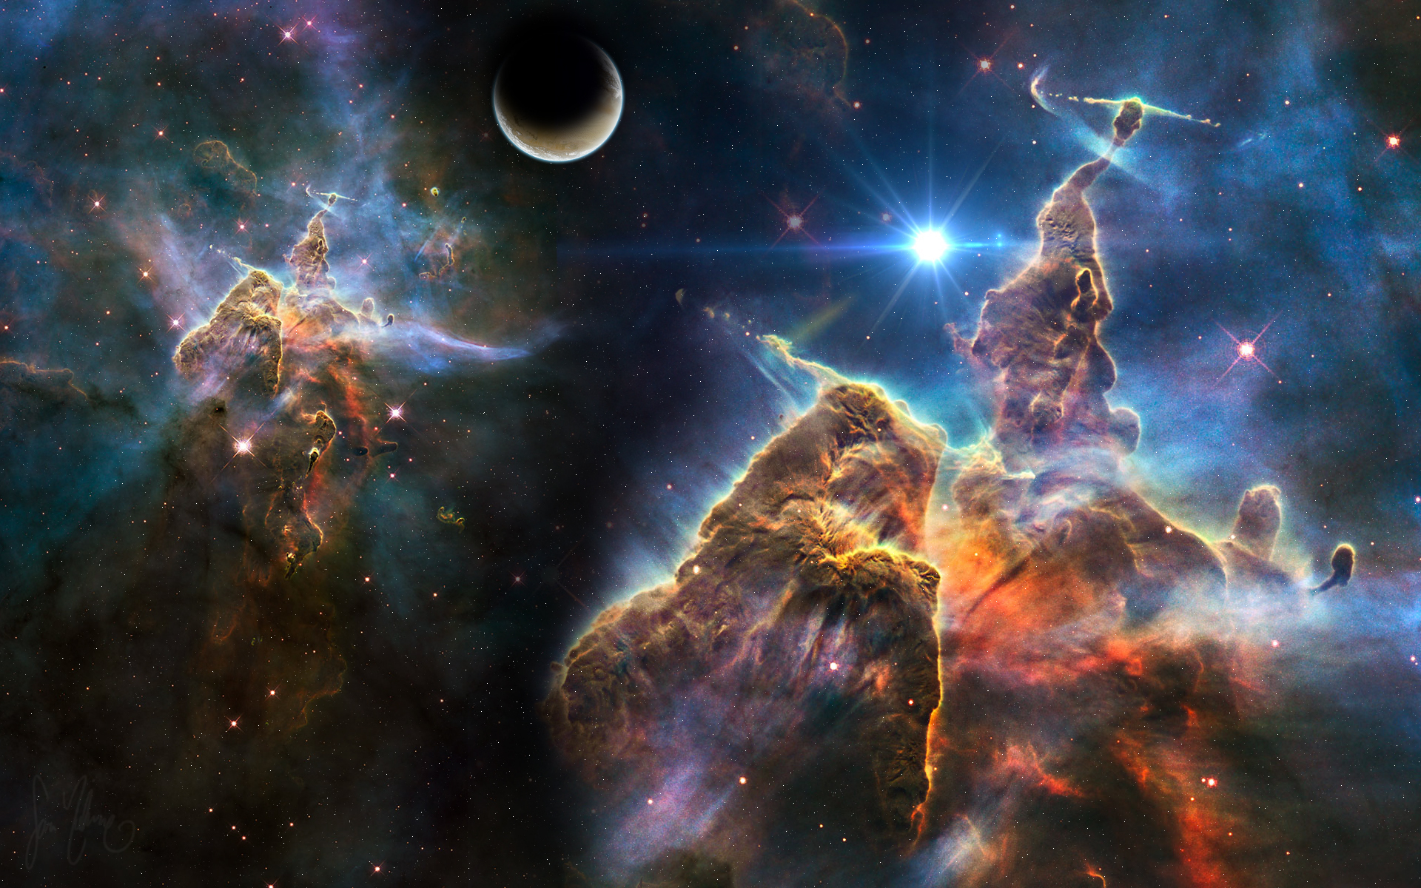
Кінець

